Slide 1
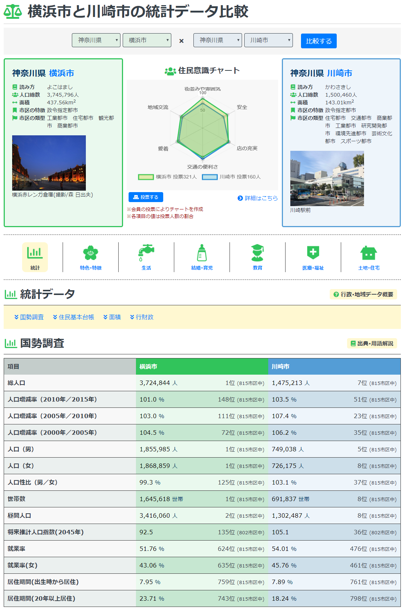
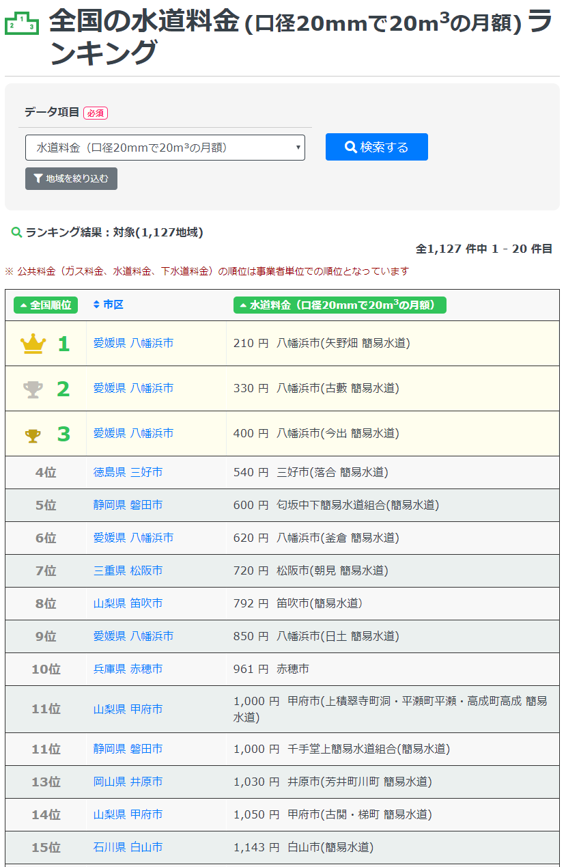


令和２年３月２日版
行政サービス、助成制度で住みたい街を選ぶ・住んでいる街を知る
生活ガイド.com
防災
減災
少子
高齢
産業
創出
防犯
医療
教育等
By 株式会社ウェイブダッシュ
全国の市の統計データおよび、独自アンケートにより収集したオリジナルデータを掲載。気になる街の助成制度やデータを調べたり、他の街と比較したり、ランキングを見られるサイトです。
（2005年 サービス開始）
2市のデータを比較してみることができます
項目ごとにランキングでみることも可能です
生活ガイド.com 誕生の キッカケ
住む場所によって、行政サービスや助成制度などに大きな違いがあるが、それらを事前に知り、住みたい街を選ぶことができたらというコンセプトからサイトを開設
統計などのデータだけでなく住んでいる人の評価や口コミも加わることで、住むことを検討している街についてわかるサイトになりました
生活ガイド.com でこう 変わった！
特に家を買って引越しする際に、子育て助成等、こどもが産まれることなども勘案して検討できるようになりました
自分の住んでいる街の制度についても、近隣の市などと比較でき、より理解しやすくなりました
家を買う際、どのような住宅助成制度がどの市にあるか、すぐに分かるようになりました

Slide 2


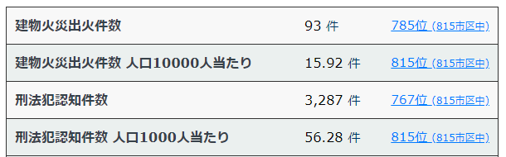


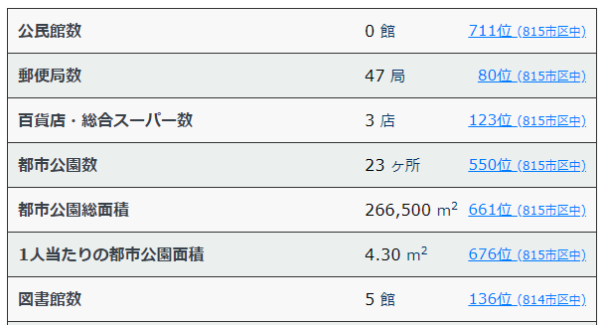


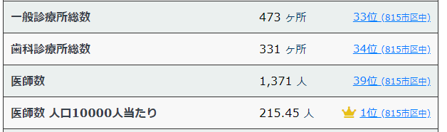
令和２年３月２日版
行政サービス、助成制度で住みたい街を選ぶ・住んでいる街を知る
生活ガイド.com
防犯
医療
教育等
防災
減災
少子
高齢
産業
創出
防犯
医療
教育等
By 株式会社ウェイブダッシュ
項目数は300以上！
街について様々な角度からわかる
使用データ
国勢調査、住民基本台帳、人口動態調査、学校基本調査、経済センサス等
データ形式
CSV、XLSX
安心・安全
データや順位から治安の良し悪しがわかる
提供形態
Webサービス
受賞歴
--
生活環境
賑わいや施設・公園の充実度がわかる
地域
全国の市＋東京23区
ロケ地写真やご当地キャラなど楽しいコンテンツも！
数字や文字が多くなると、抵抗がある人もいるので、ロケ地の写真やご当地キャラのイラストなども掲載し、多くの人に興味を持ってもらえるサイトになるよう工夫しています。
また「みんなのランキング」では地域に関わるお題を設定し、会員に投票してもらっています。投票結果はランキングになり、多様な切り口で様々な街にスポットを当てています。
医療
医療の充実度がわかる

